Slide 1
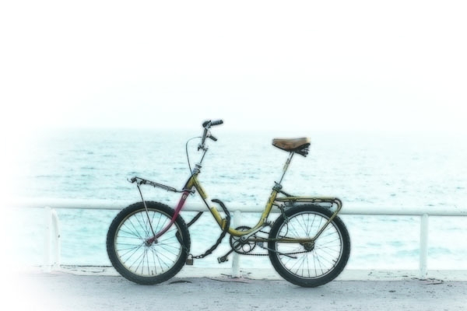
我们的玩具和游戏

Slide 2
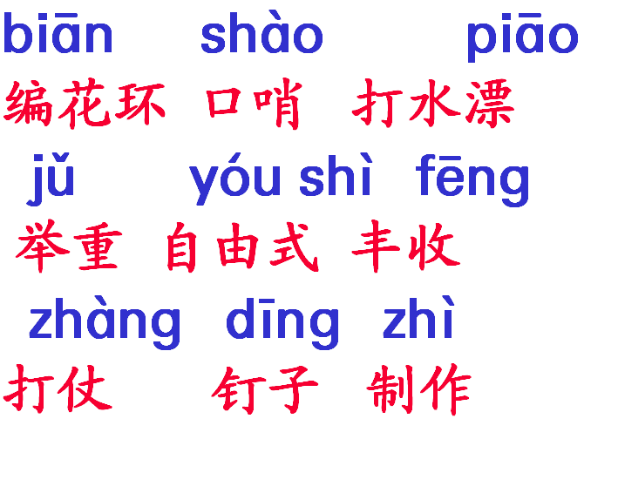
PPT模板下载：www.1ppt.com/moban/ 行业PPT模板：www.1ppt.com/hangye/
节日PPT模板：www.1ppt.com/jieri/ PPT素材下载：www.1ppt.com/sucai/
PPT背景图片：www.1ppt.com/beijing/ PPT图表下载：www.1ppt.com/tubiao/
优秀PPT下载：www.1ppt.com/xiazai/ PPT教程： www.1ppt.com/powerpoint/
Word教程： www.1ppt.com/word/ Excel教程：www.1ppt.com/excel/
资料下载：www.1ppt.com/ziliao/ PPT课件下载：www.1ppt.com/kejian/
范文下载：www.1ppt.com/fanwen/ 试卷下载：www.1ppt.com/shiti/
教案下载：www.1ppt.com/jiaoan/

Slide 3


水漂
口哨
举重
编花环
制作
自由式
丰收
钉子
打仗

Slide 4

你能给下面的多音字加上正确的读音吗？
1.我们用铁钉（ ）把图纸钉（ ）在墙上。
2.他们头戴漂（ ）亮的花环在湖边打水漂 （ ）。

Slide 5


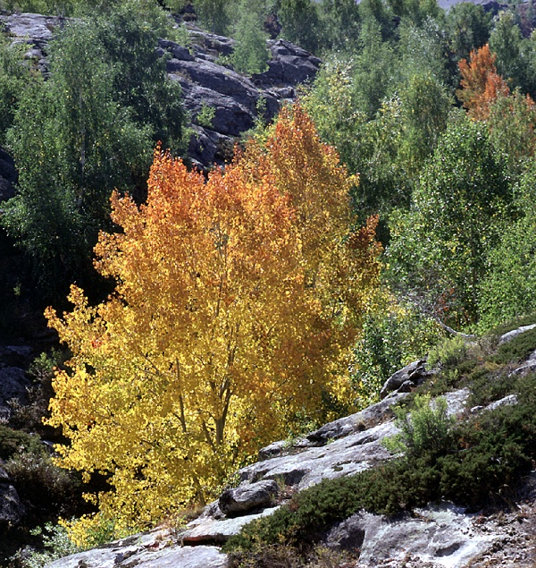


鲜艳的荷花诉说着夏天的故事。
绿草和鲜花赶来报到。
快乐
雪花在欢快的舞蹈。
火红的枫叶向教师节献礼！

Slide 6
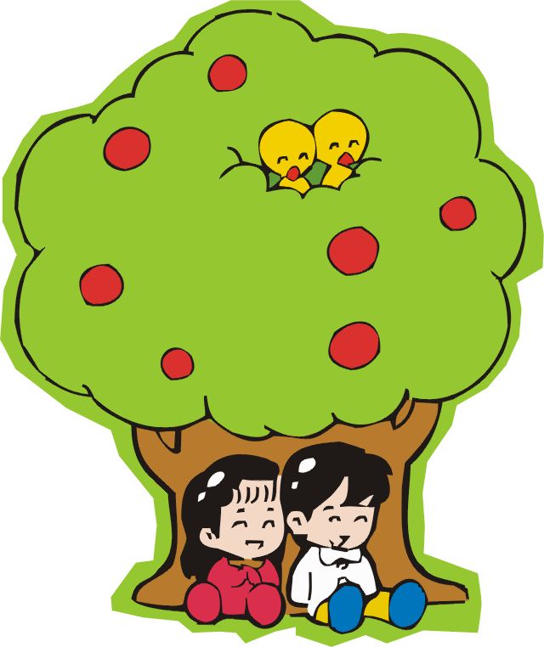
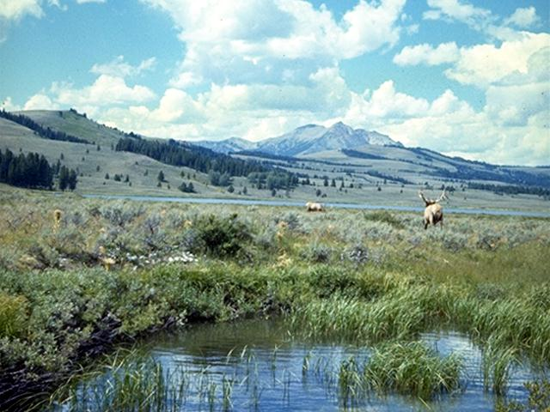
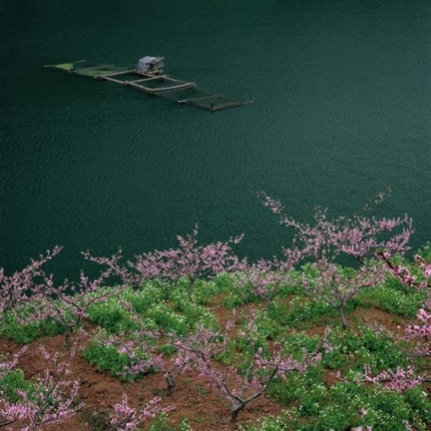
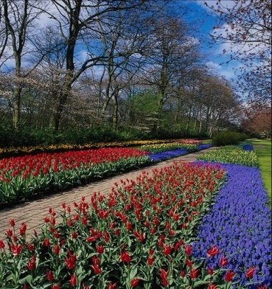
春天，我们采来山花和野草，编成花环戴在头上；我们摘片柳叶吹口哨，引得小鸟跟着叫。

Slide 7

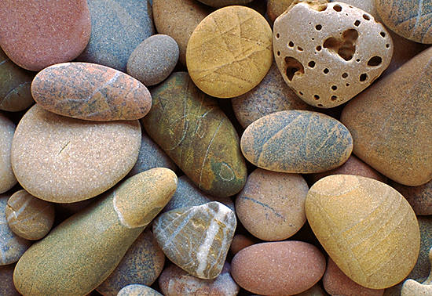

夏天，我们喜欢在湖边打水漂，看小石片钻进钻出。我们还经常举行游泳比赛，不管自由式，还是狗刨式，只要游在前头就是冠军。

Slide 8

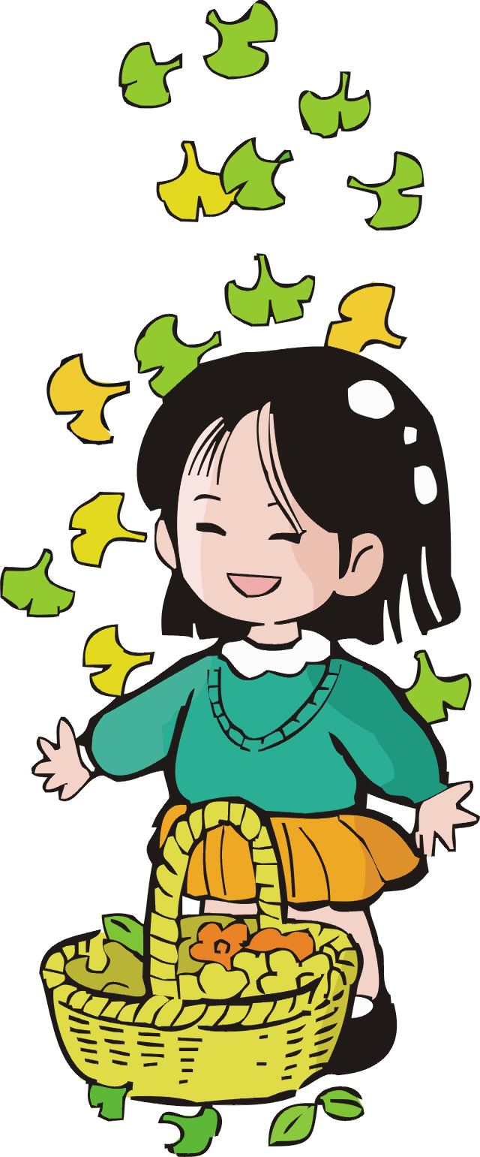
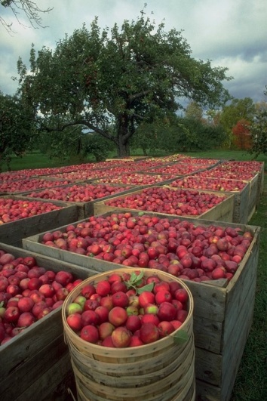
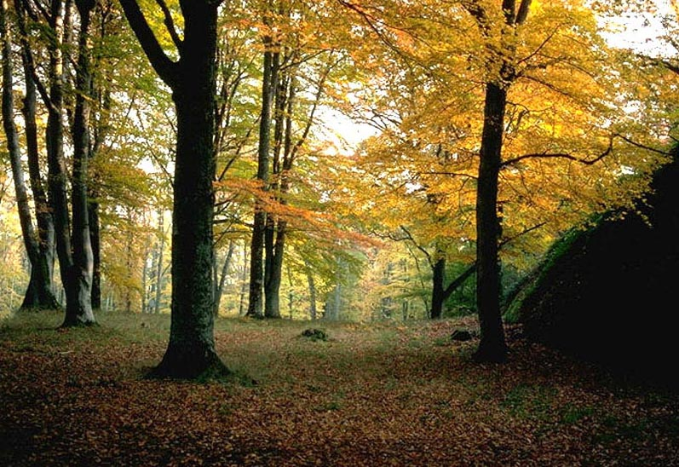
秋天,丰收的场院热闹起来。男孩子最爱玩打仗。一个个草垛成了堡垒,曲曲折折的地形还真让人摸不着头脑。女孩子们最爱在草垛里捉迷藏,把自己埋在草堆里,叫你半天也找不到。

Slide 9
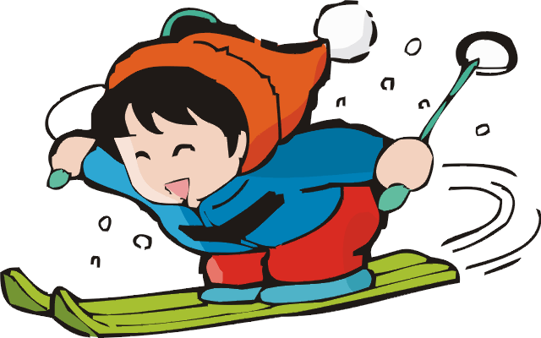
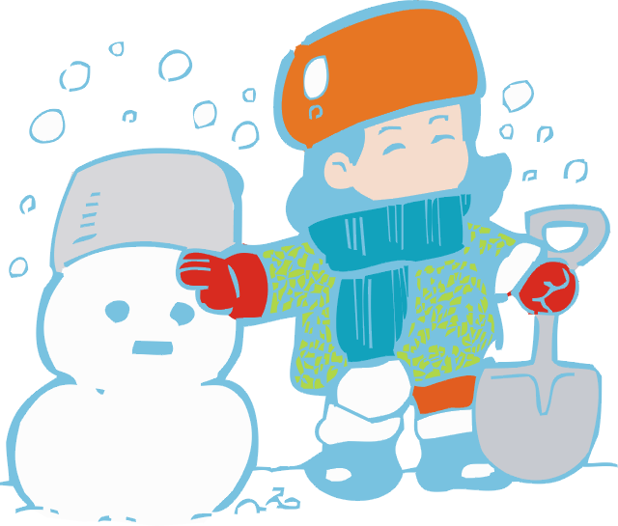
冬天，冰天雪地更有趣。我们堆雪人，打雪仗，钉一个小雪车，尖叫着从高坡上滑下。男孩子喜欢削个林陀螺，在冰面上抽得团团转。女孩子喜欢自己缝沙包，丢来丢去真开心。

Slide 10
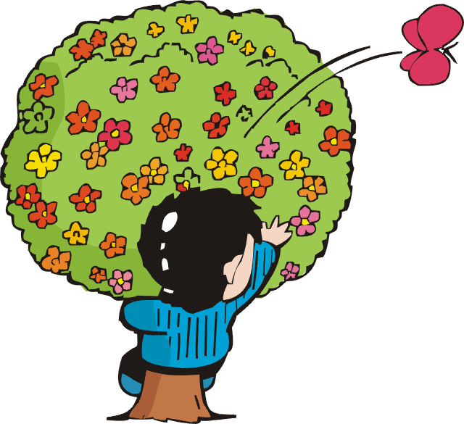
作业：
自己动手制作一个小玩具，把制作玩具的过程写在日记本上。

Slide 11
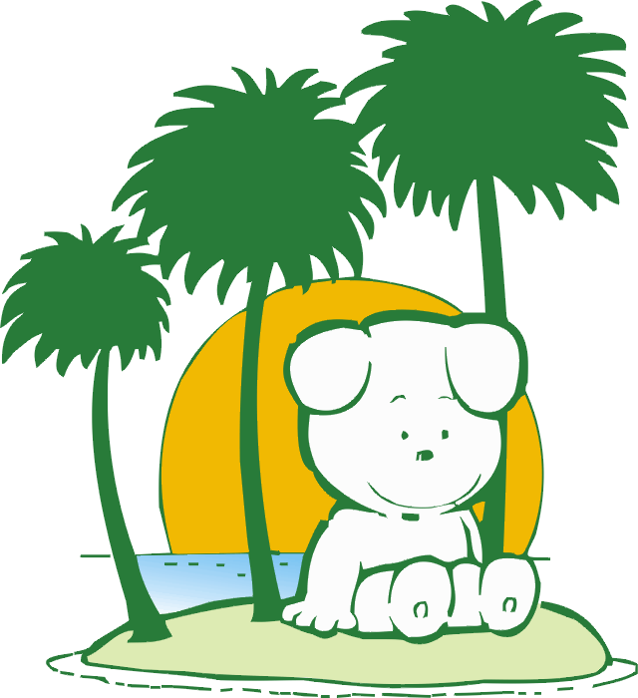
再见！

